Slide 1



КАК ЦИФРОВИЗАЦИЯ ОБЕСПЕЧИВАЕТ ЛОЯЛЬНОСТЬ
ЖИТЕЛЕЙ ?
Демина Татьяна Викторовна
СЕО УК «Азбука быта» (ГК «Железно», федеральный девелопер)

Slide 2
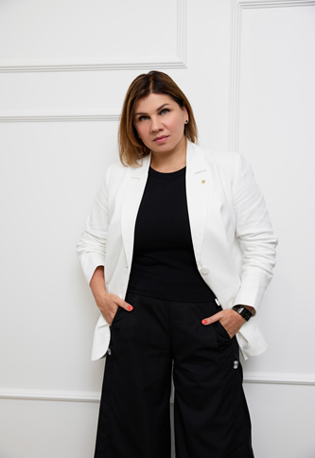
Демина Татьяна Викторовна
Генеральный директор группы управляющих
компаний «Азбука быта» ( Железно, г. Киров, г. Ульяновск, г. Ижевск, г. Пермь, г. Екатеринбург)
Более 7 лет практического опыта организации и управления post sale service от заселения до проживания , 20 лет управленческого опыта в части профессионального менеджмента в разных бизнесах
Награждена дипломом портала ЕРЗ за распространение лучших практик в сфере строительства
Эксперт Ассоциации профессиональных управляющих организаций “Р1” (г. Москва)
Вхожу в состав Рабочей Группы Подкомитета
по развитию рынка управления жилой недвижимостью Комитета ТПП РФ по предпринимательству в сфере ЖКХ
СЕО ГК Азбука быта (ГК «Железно»)

Slide 3
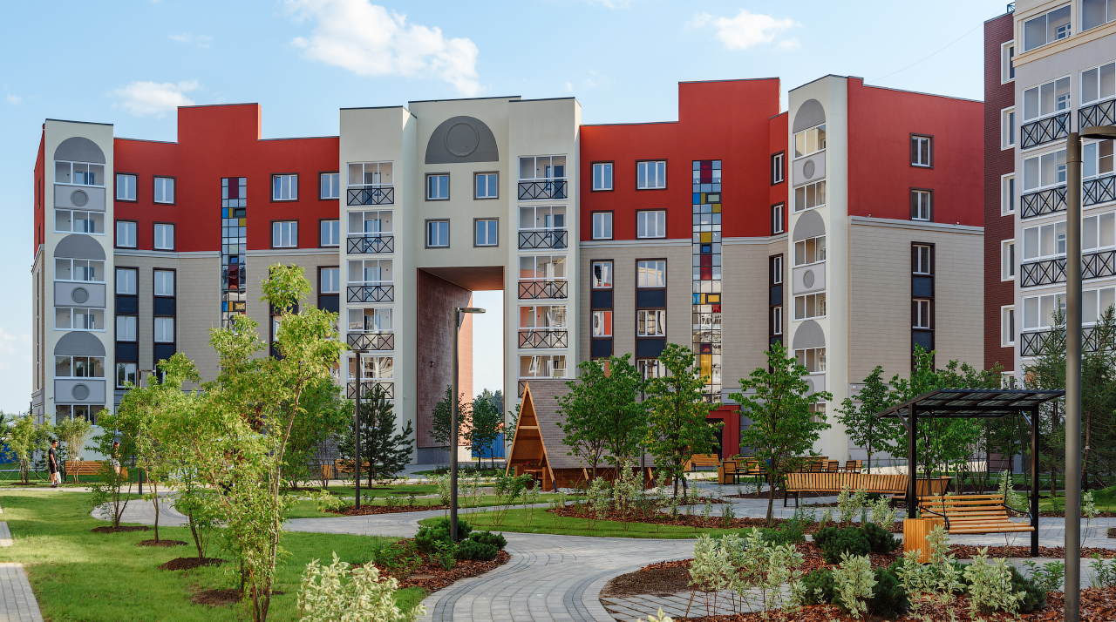

Управляющая компания «Азбука быта»
«Азбука быта» – это профессиональная сервисная компания федерального масштаба. За годы управления мы накопили экспертизу и являемся неотъемлемой частью продукта группы компании «Железно». Наше основное преимущество и ценность для клиентов – это уверенность в качественном техническом и сервисном обслуживании. Мы рядом и открыты к общению и нахождению вариантов компромиссов, всегда слышим и делаем!
Год основания – 2014

Slide 4
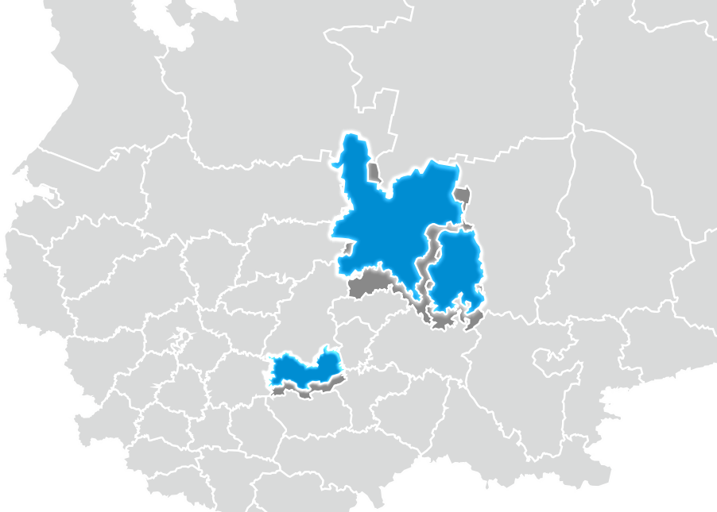

РЕГИОНЫ ПРИСУТСТВИЯ
Киров
Ижевск
Пермь
105МКД
Ульяновск
в управлении
Екатеринбург
>916
тыс. кв. м площади

Slide 5
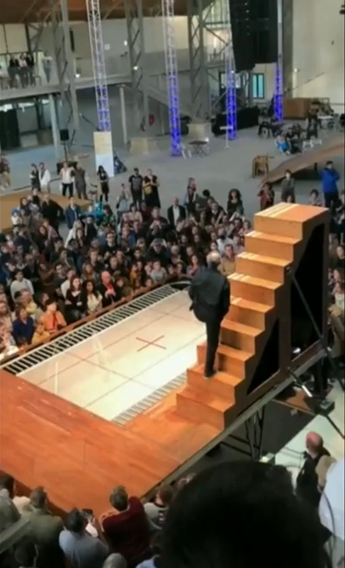
ЭВОЛЮЦИЯ УК «АЗБУКА БЫТА»
2014 Создание ООО УК Азбука быта
2017 Курс на повышение уровня жизни наших клиентов
2018 Курс на автоматизацию и цифровизацию
2019 Переоценка миссии и ценностей компании
2020 Курс на стандартизацию процессов
2021 Выход на федеральный уровень
2022 Подтверждение статуса экспертности
2023 Трансформация управляющей компании. Упаковка бизнес-модели масштабирования бизнеса. Стандартизация бизнес процессов
2024 Трансформация управляющей компании в сервисную, развитие дополнительных сервисных услуг. Внедрение маркетплейса
Notes:
ТЗ: найти видеоролик без надписи, текст сделать в едином стиле, вылет надписей по периодам
Эволюция УК АБ.
Спикер рассказывает про историю начала действия УК АБ, где бланк заявки по итогу ее исполнения накалывался на колышек. Железный колышек аллегория работы УК

Slide 6
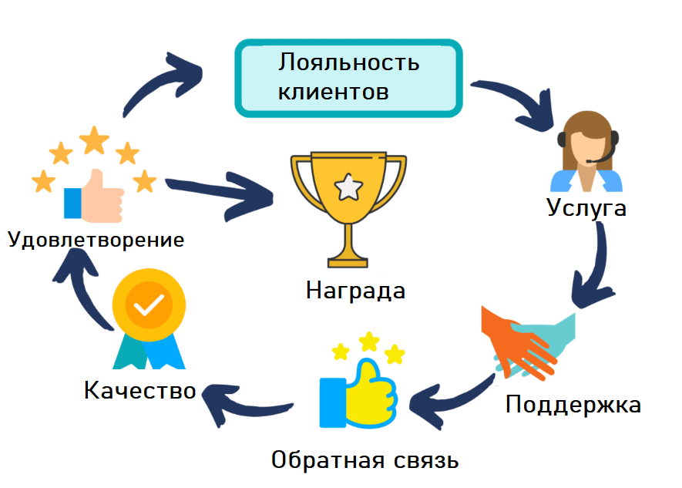
ДОВОЛЬНЫЙ ЛОЯЛЬНЫЙ КЛИЕНТ –
ЭТО ….. ?
когда нет ПРОБЛЕМ!

Slide 7



СЕРВИС (сущ.)
-решение проблемы
клиента до ее появления

Slide 8
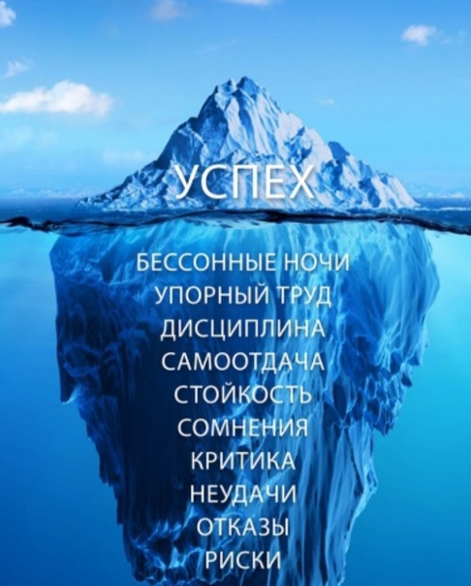
ПРОБЛЕМЫ В УПРАВЛЕНИИ НЕДВИЖИМОСТЬЮ:
Некорректная коммуникация с клиентами
Долгий процесс отправки заявок
Гарантийные заявки и заявки к УК – для клиента нет разницы
Несвоевременное информирование о проводимых работах
(ППР, аварийные уведомления)
Нет ясности и прозрачности в раскрытии информации
Высокие трудовые затраты на раскрытие информации
Дефицит квалифицированных кадров
Ограничение тарифной составляющей при постоянном росте затрат на услуги\материалы\стоимость сотрудников
Увеличение дебиторской задолженности
Нестабильность платежной дисциплины
Незнание составляющих квитанций (КУ и СОИ)
и это только малая часть айсберга ….

Slide 9



РЕШЕНИЕ ПРОБЛЕМ ЧЕРЕЗ ВНЕДРЕНИЕ
ЦИФРОВЫХ РЕШЕНИЙ
Лоскутная автоматизация
проектов
Сквозная интеграция
и экосистемность
Цифровая зрелость-
решения на основе данных
Notes:
Создать цифровой бизнес управления домами c принятием управленческих решений на основе данных ( BIG DATA)

Slide 10

ИЗ ЧЕГО СКЛАДЫВАЕТСЯ СЕРВИС УПРАВЛЕНИЯ ДОМАМИ
Своевременное
обслуживание
Корректные
коммуникации
Дополнительные
сервисы
Notes:
Основные тренды клиентского опыта
Гиперперсонализация
Проактивное обслуживание и сбор обратной связи
Цифровизация сервисов обслуживания
Контакт центры /универсальные сотрудники
Почему компании называют сервисными,
а не управляющими?
Исключить токсичный оттенок прошлого для построения коммуникаций с клиентами.
Задать ориентир действиям сотрудников сервисной компании, что позволит проще подобрать команду, в том числе ключевых сотрудников.

Slide 11
ЦИФРОВАЯ ЭКОСИСТЕМА СЕРВИСНОЙ КОМПАНИИ
Цифровая экосистема Сервисной компании
Автоматизация отчетности
Умный дом и автоматизация обслуживания МКД
Автоматизация заказа сервисных услуг
Автоматизация сервисов для общения с клиентом
Автоматизация сбора платежей
Автоматизация внутренних процессов и их контроля
КЛИЕНТ
ОНЛАЙН-СЕМИНАР

Slide 12


ЦИФРОВИЗАЦИЯ КОМПАНИИ – ЧТО В ПЕРВУЮ ОЧЕРЕДЬ?
Внутренний клиент
Внешний клиент
Клиент/житель – пользователь создаваемой внутренними клиентами ценностью – услугами компании
Участник бизнес процессов на пути клиента, создает сервис и ценность для клиентов ( руководство компании, административные сотрудники, сервисный персонал подрядчики,
Notes:
Эволюция УК АБ.
Спикер рассказывает про историю начала действия УК АБ, где бланк заявки по итогу ее исполнения накалывался на колышек. Железный колышек аллегория работы УК

Slide 13

ЦИФРОВИЗАЦИЯ КОМПАНИИ
С УЧЕТОМ ТРЕБОВАНИЙ ВНЕШНИХ
И ВНУТРЕННИХ КЛИЕНТОВ ДОЛЖНА ИДТИ
ПАРАЛЛЕЛЬНО

Slide 14

ОПЫТ УК «АЗБУКА БЫТА»
ЦИФРОВИЗАЦИЯ СЕРВИСОВ ОБСЛУЖИВАНИЯ
И СЕРВИСОВ КОММУНИКАЦИИ БЫЛИ ПОСТАВЛЕНЫ НА ПЕРВОЕ МЕСТЕ

Slide 15
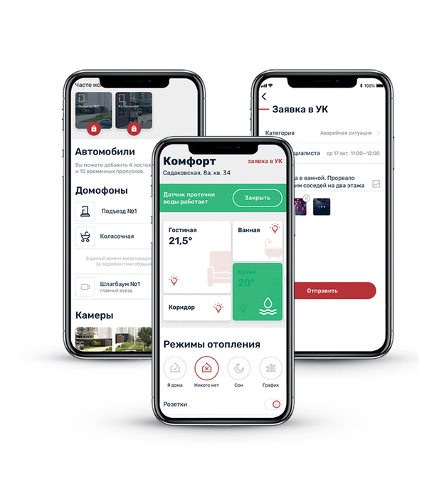

2018 год
внедрение цифровизации сервисов коммуникации с клиентами
(МП МАЖОРДОМ)
Notes:
Эволюция УК АБ.
Спикер рассказывает про историю начала действия УК АБ, где бланк заявки по итогу ее исполнения накалывался на колышек. Железный колышек аллегория работы УК

Slide 16

ЕДИНСТВЕННОЕ, ЧТО КОНКУРЕНТЫ НЕ СПОСОБНЫ СКОПИРОВАТЬ — ЭТО ВАШИ ОТНОШЕНИЯ
С КЛИЕНТАМИ.

Slide 17
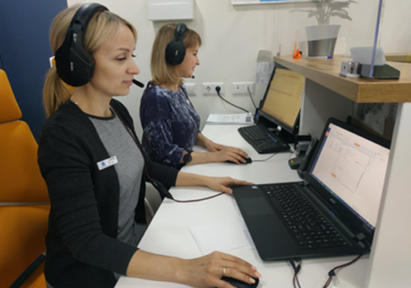

МНОГОКАНАЛЬНАЯ ПОДДЕРЖКА
Быть на связи
с клиентом 24/7
Создали свой единый
Контакт-центр
Notes:
Стремление большинства компаний автоматизировать обслуживание в нерабочее время.
Ожидания клиентов тоже растут, они не готовы ждать — проблема должна быть решена по щелчку пальцев в любое время.
Для компаний, которые общаются с клиентами в разных часовых поясах, поддержка 24/7 — неотъемлемый способ работы.
С развитием новых технологий многие покупатели теперь ищут поддержку "здесь и сейчас".

Slide 18
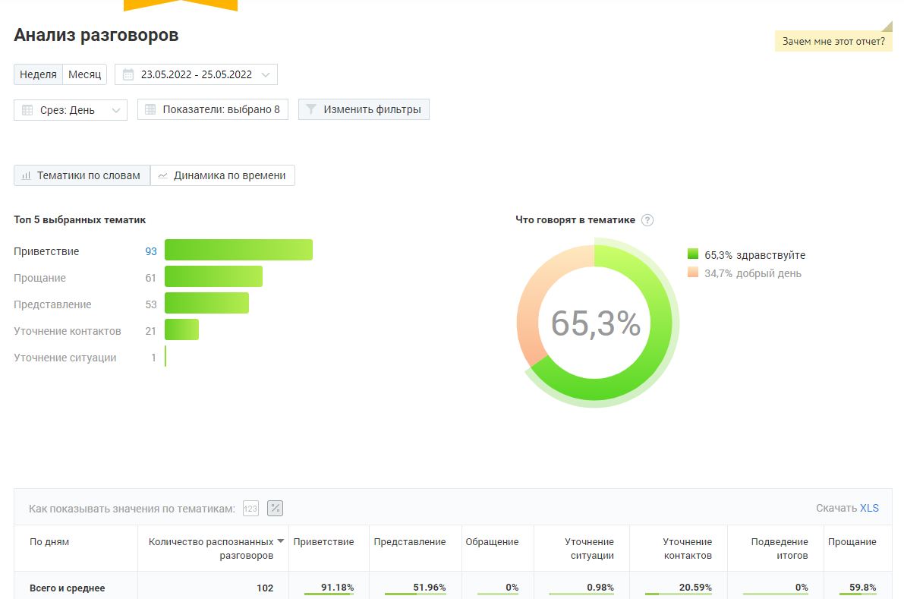
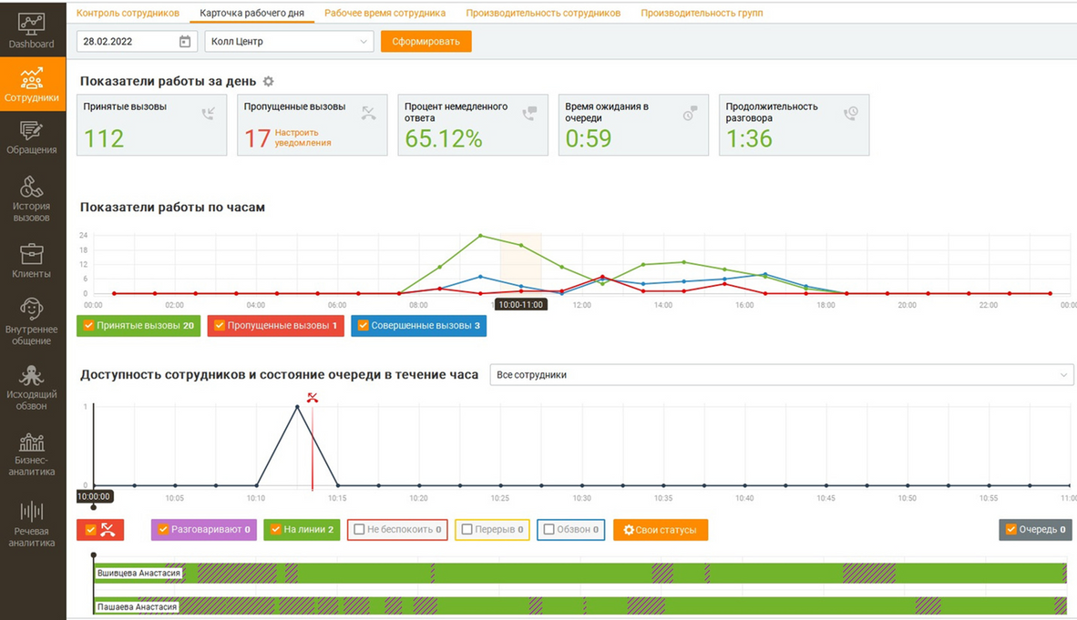
ДАШБОРД РУКОВОДИТЕЛЯ КОНТАКТ–ЦЕНТРА
И МЕНЕДЖЕРОВ КЦ

Slide 19
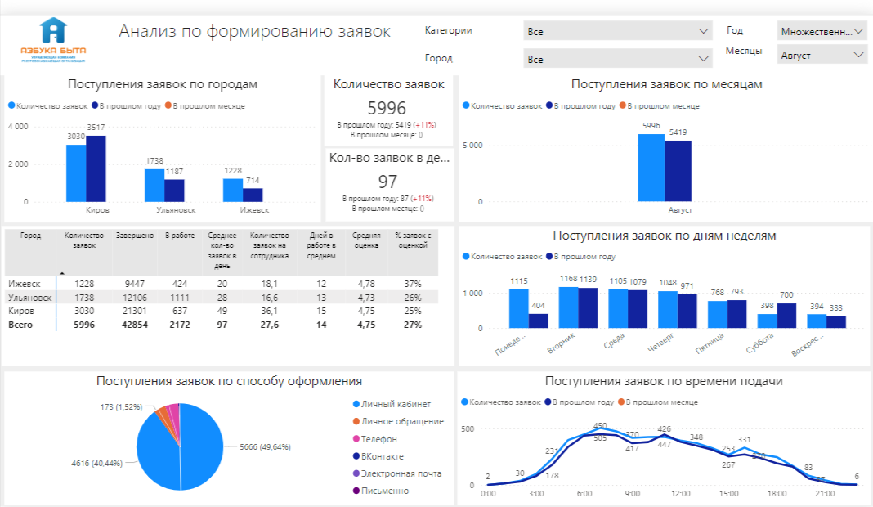
ДАШБОРД СЕРВИСНОЙ КЛИЕНТСКОЙ СЛУЖБЫ

Slide 20
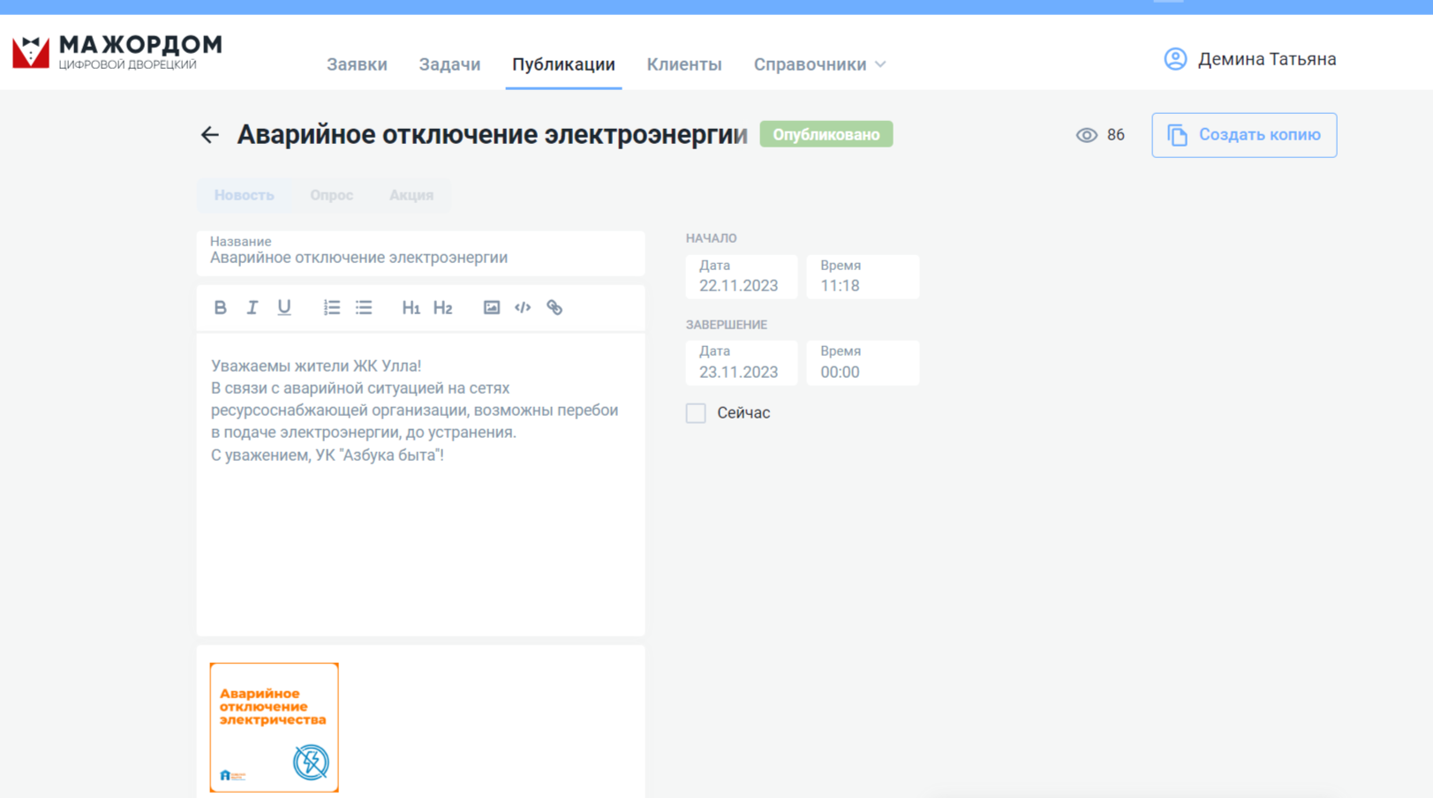

PUSH УВЕДОМЛЕНИЯ

Slide 21

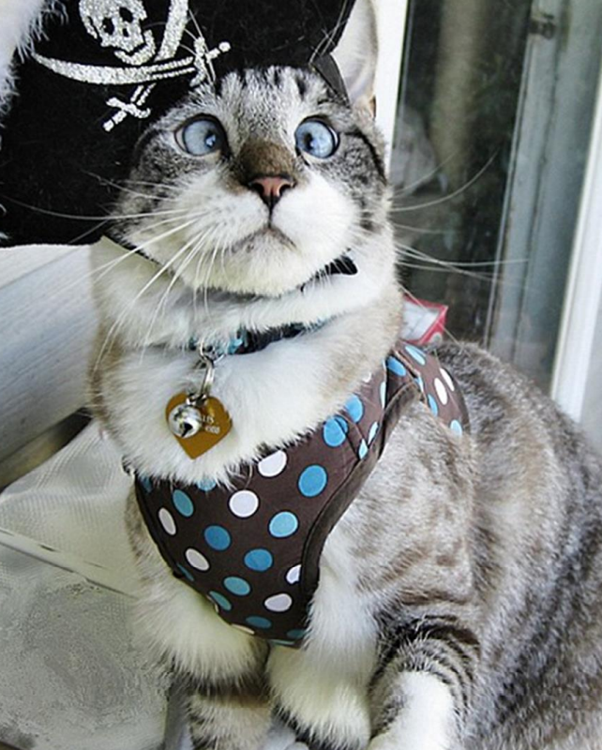
КЛИЕНТ ЗВОНИТ В ОФИС УК, ЧТОБЫ СПРОСИТЬ:
«А КОГДА БУДЕТ ВОДА?»
МЕНЕДЖЕР КОНТАКТ ЦЕНТРА ,
У КОТОРОГО НЕТ ИНФОРМАЦИИ
ОТ ИНЖЕНЕРОВ
- «Когда будет вода? »
- «Когда будет мастер?»
- «Когда придет квитанция?»
- «А как передать показания?»
- «А когда снег вывезут?»
Notes:
Ё

Slide 22
ПАРАЛЛЕЛЬНО
ВАЖНО НАСТРОИТЬ
ВНУТРЕННИЙ КЛИЕНТСКИЙ СЕРВИС

Slide 23
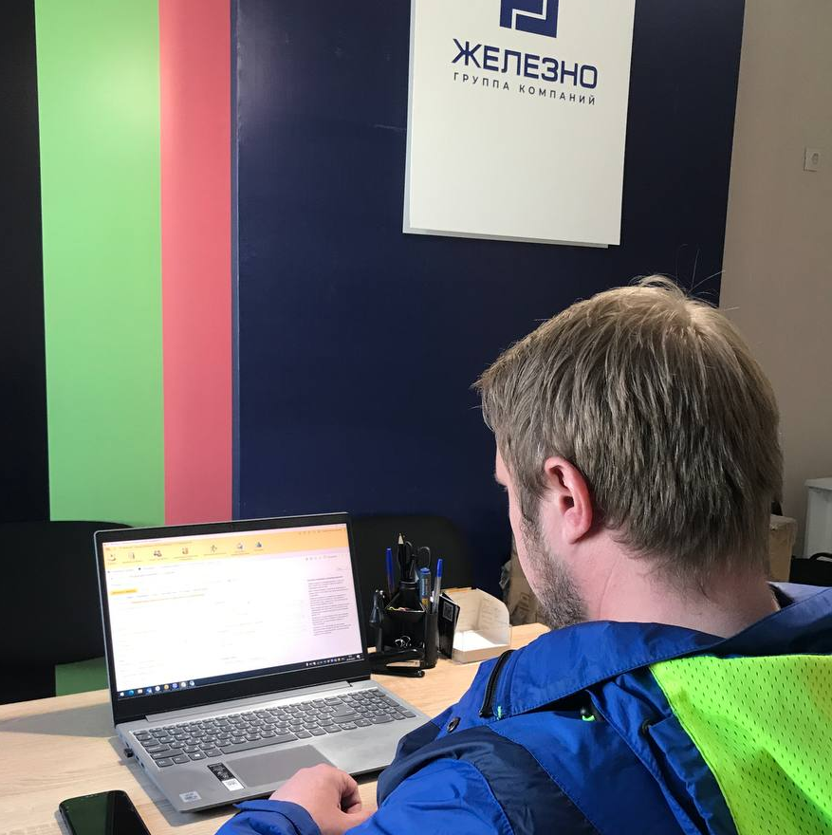
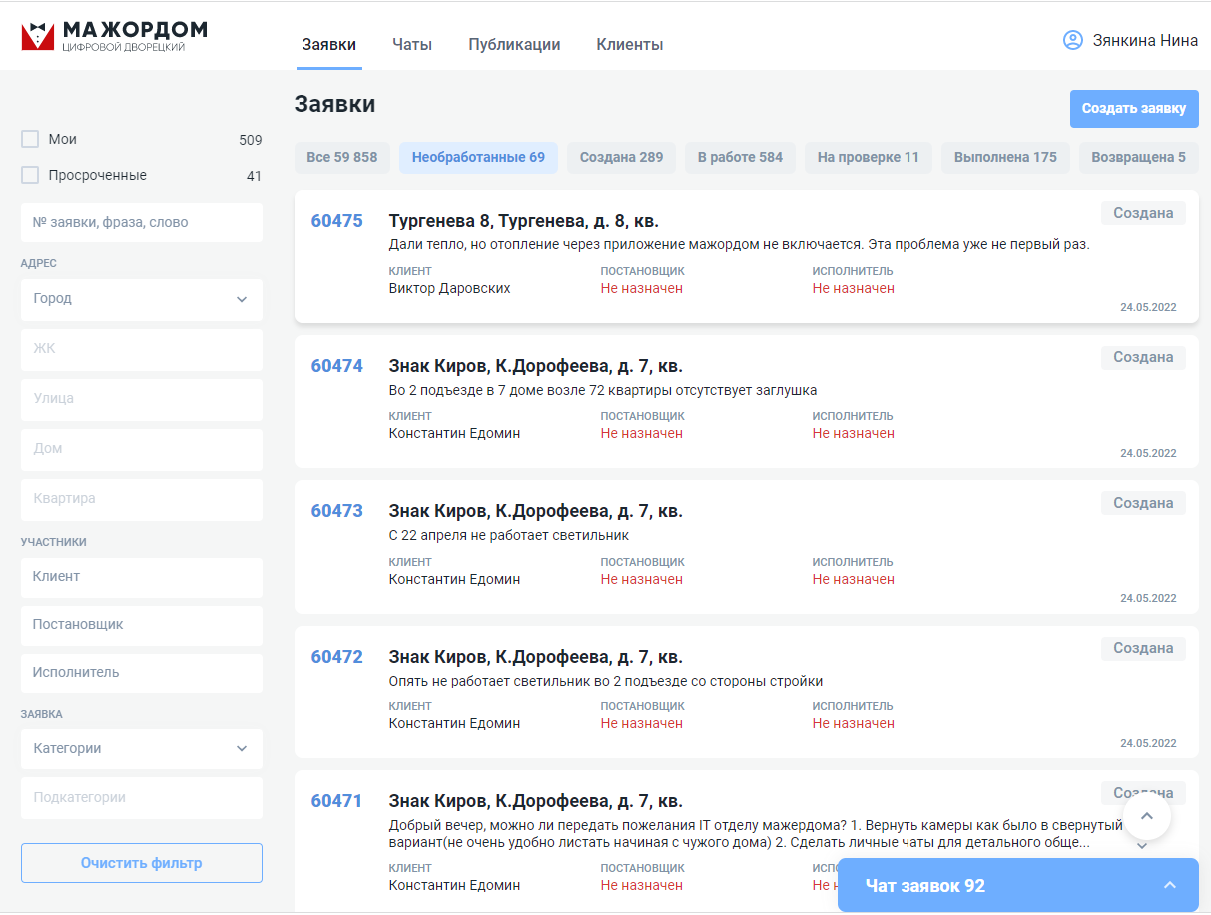
РА
РАБОЧЕЕ МЕСТО ИНЖЕНЕРА

Slide 24
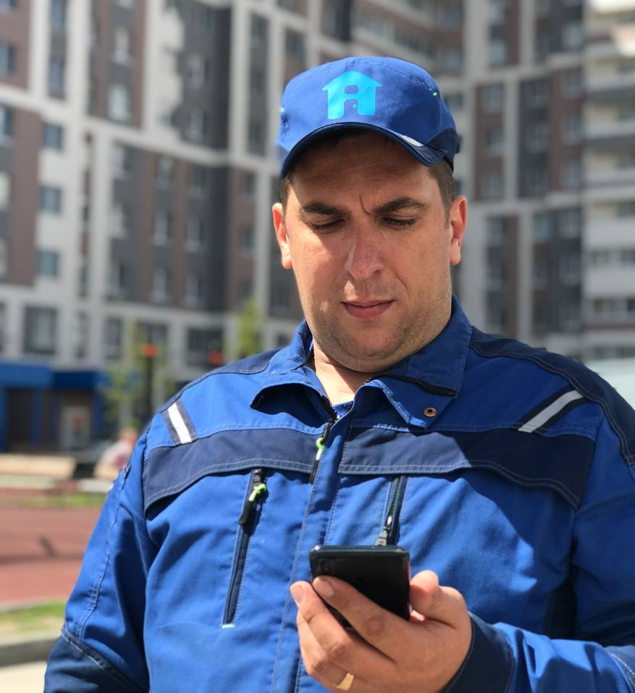

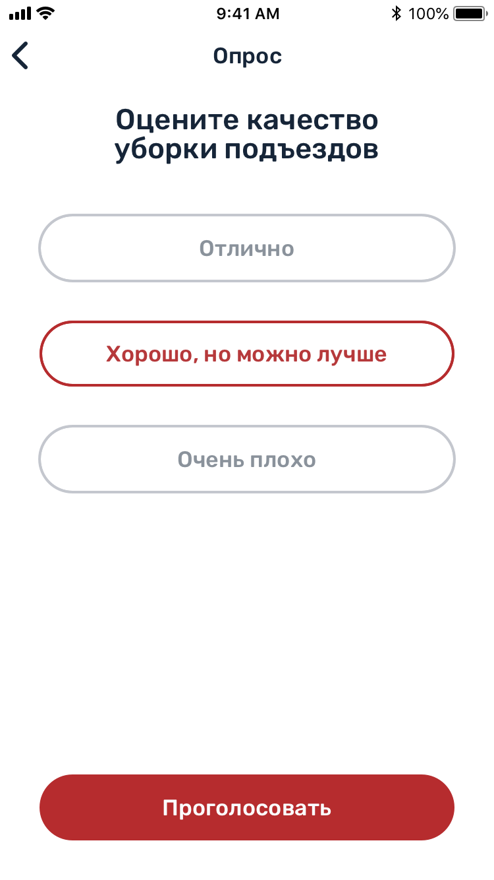
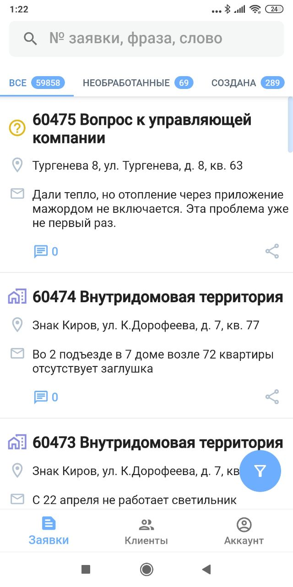
МОБИЛЬНОЕ РАБОЧЕЕ МЕСТО
СЕРВИСНОГО ПЕРСОНАЛА

Slide 25
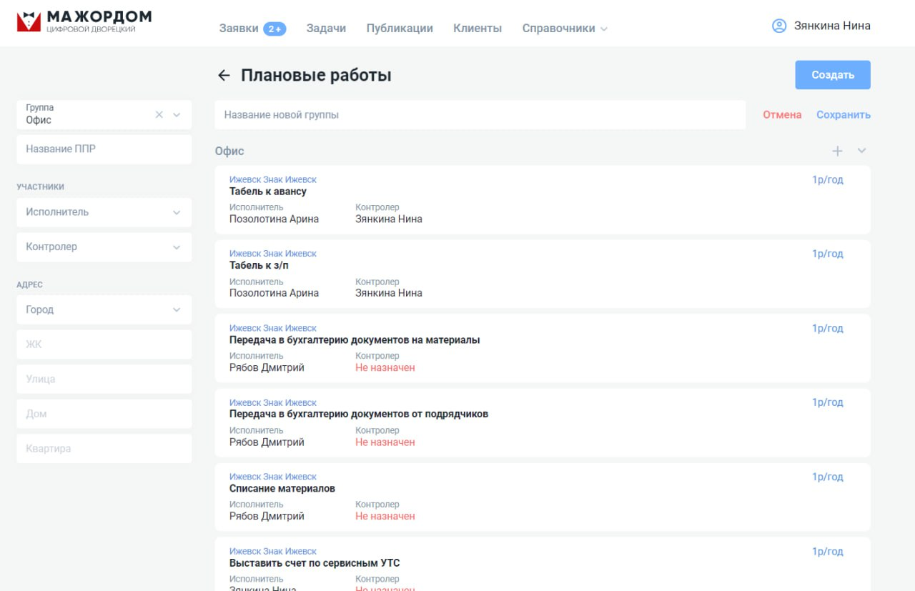

ППР И ЦИКЛИЧНЫЕ ЗАДАЧИ

Slide 26
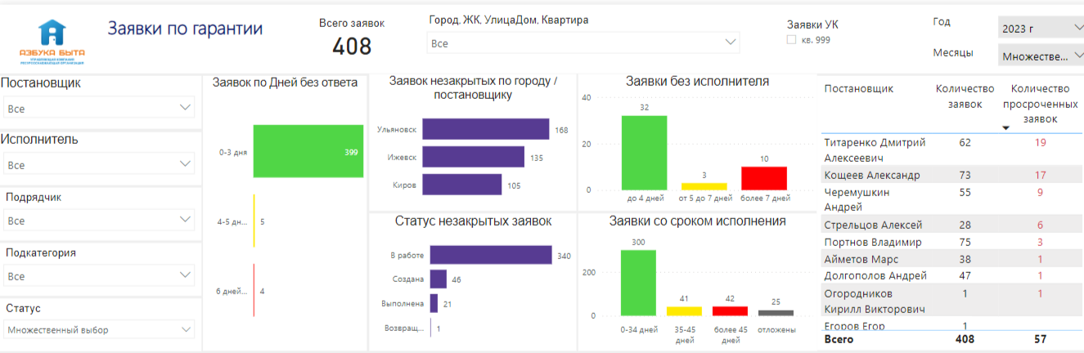
ДАШБОРД ГЛАВНОГО ИНЖЕНЕРА

Slide 27
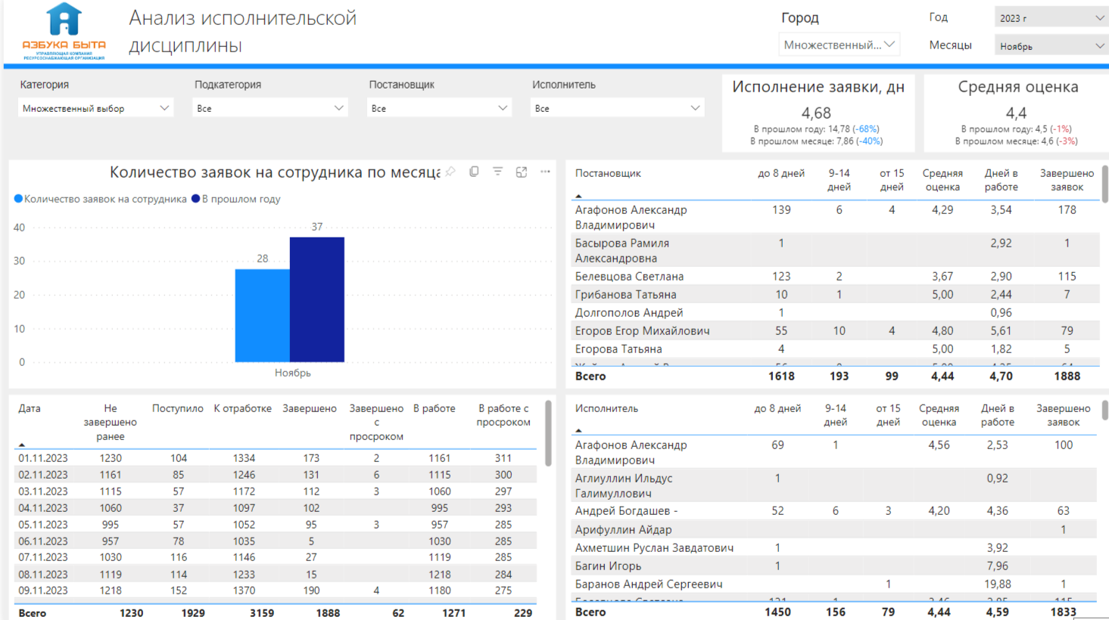
ДАШБОРД ИНЖЕНЕРНОЙ СЛУЖБЫ

Slide 28
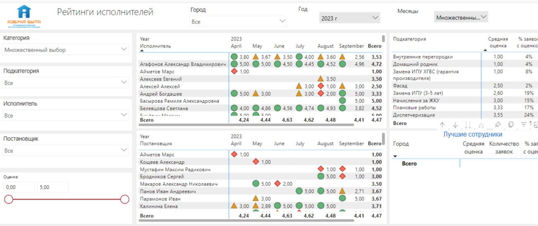
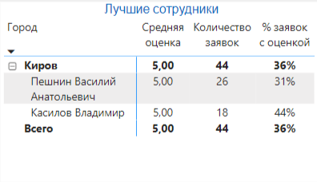
РЕЙТИНГ ИСПОЛНИТЕЛЕЙ

Slide 29
НАСТРОИТЬ
ПРОФЕССИОНАЛЬНЫЙ МЕНЕДЖМЕНТ

Slide 30
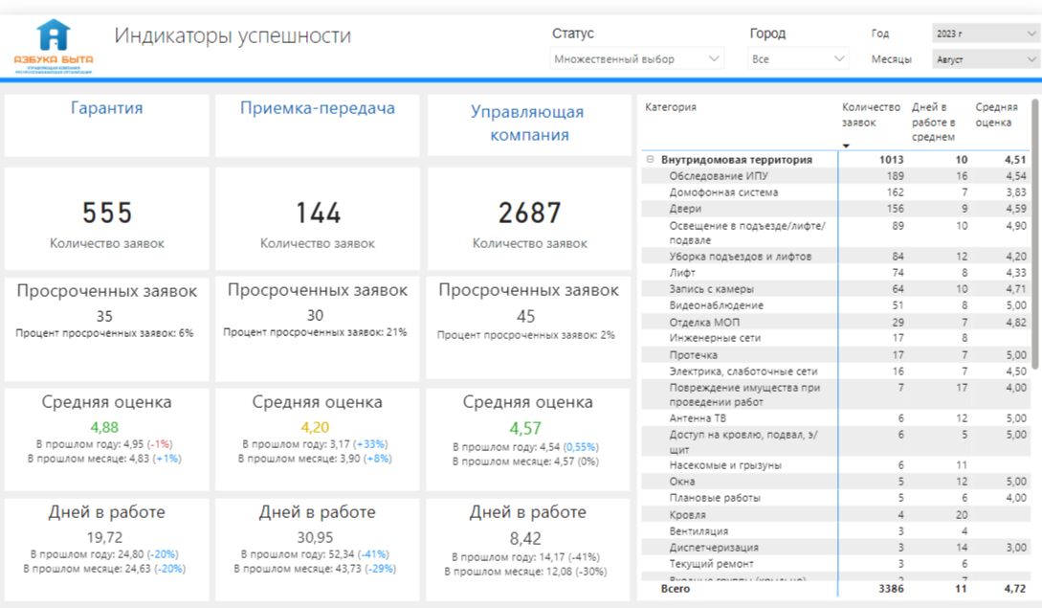
ДАШБОРД РУКОВОДИТЕЛЕЙ

Slide 31
ВАЖНО
СОБИРАТЬ ОБРАТНУЮ СВЯЗЬ

Slide 32
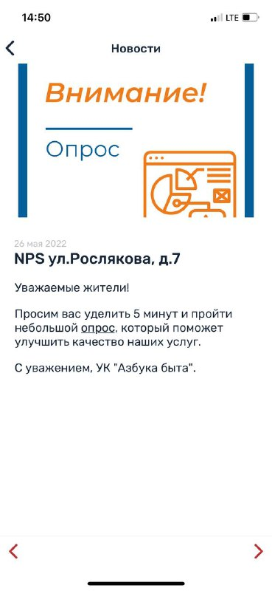
СБОР ОБРАТНОЙ СВЯЗИ /МЕТРИКИ СЕРВИСА/CSI И NPS

Slide 33
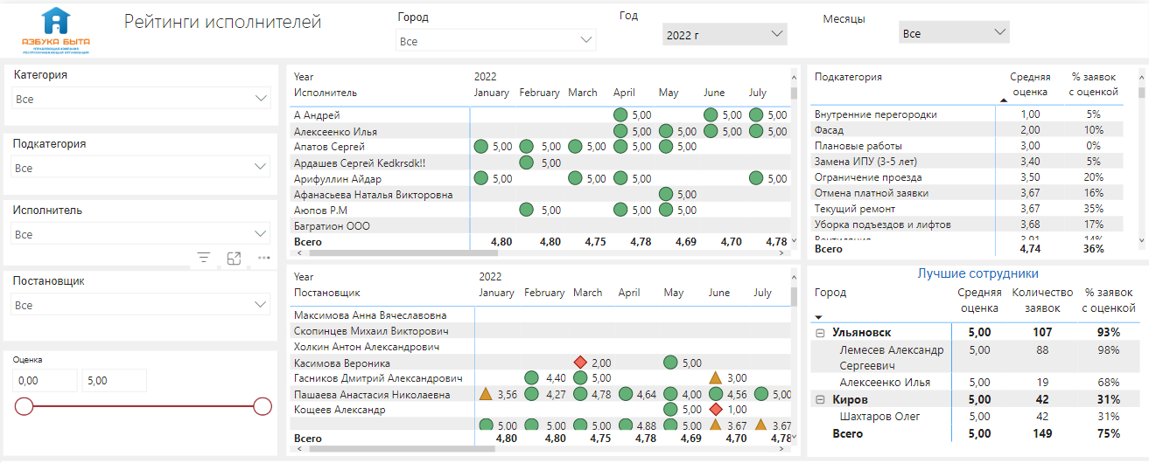
ИНДИКАТОРЫ ОЦЕНКИ СЕРВИСА CSI

Slide 34
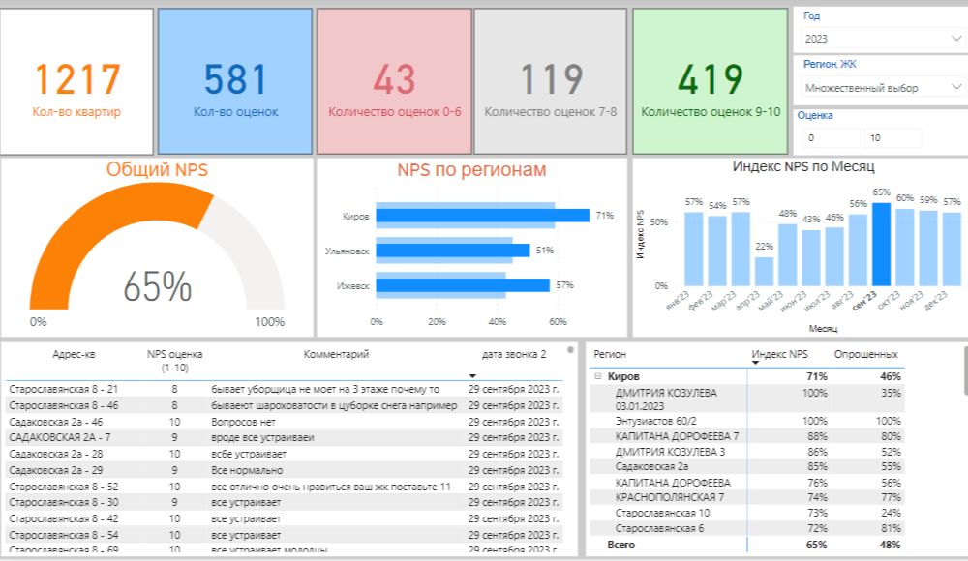
ИНДИКАТОРЫ ОЦЕНКИ СЕРВИСА NPS

Slide 35
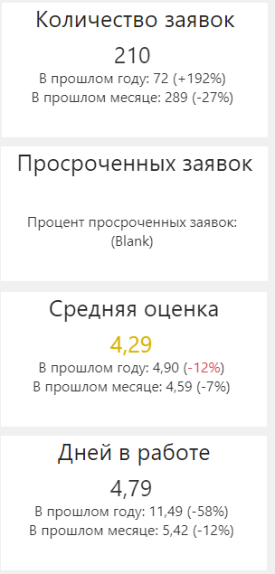
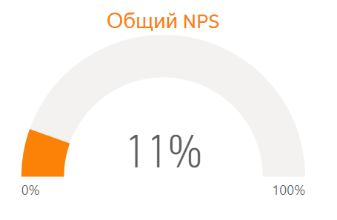

ИНДИКАТОРЫ УСПЕШНОСТИ
Верочка, вызовите
ко мне Новосельцева!

Slide 36
ПРОБЛЕМА
ДЕФИЦИТ КВАЛИФИЦИРОВАННЫХ КАДРОВ

Slide 37
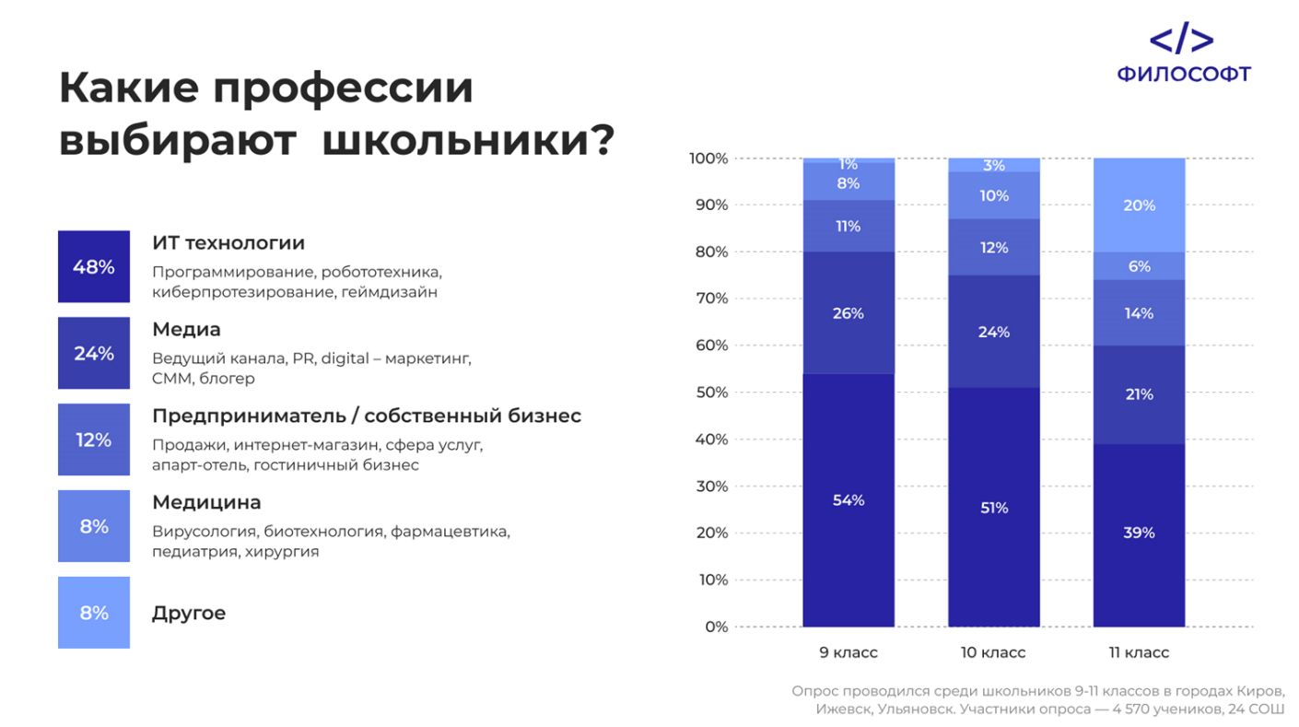
КАКИЕ ПРОФЕССИИ ВЫБИРАЮТ ШКОЛЬНИКИ

Slide 38
СЕРВИСНЫЙ ПЕРСОНАЛ
НАЙТИ И УДЕРЖАТЬ

Slide 39
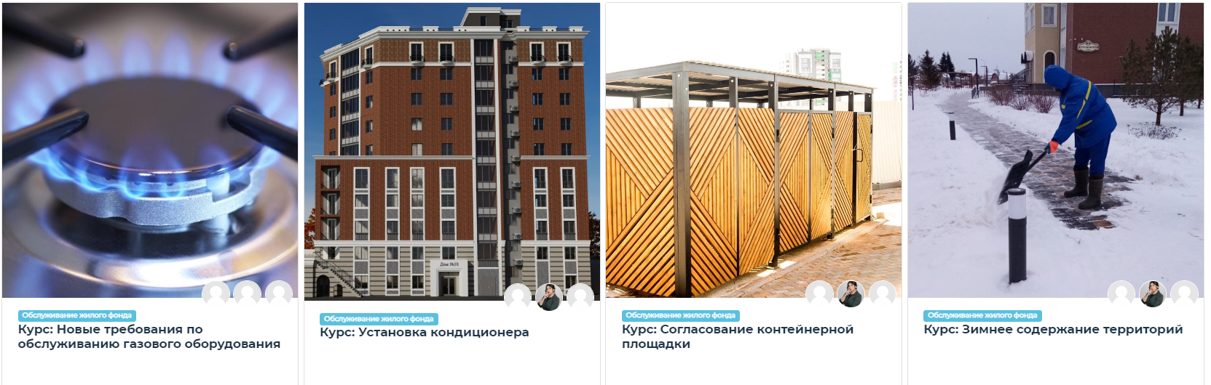
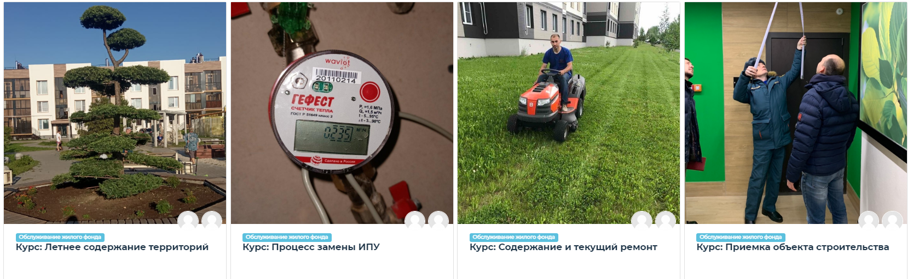
ПРОГРАММЫ И КУРСЫ
Управление
недвижимостью

Slide 40



ПРОГРАММЫ И КУРСЫ
Строительное
производство
Управление
проектами

Slide 41
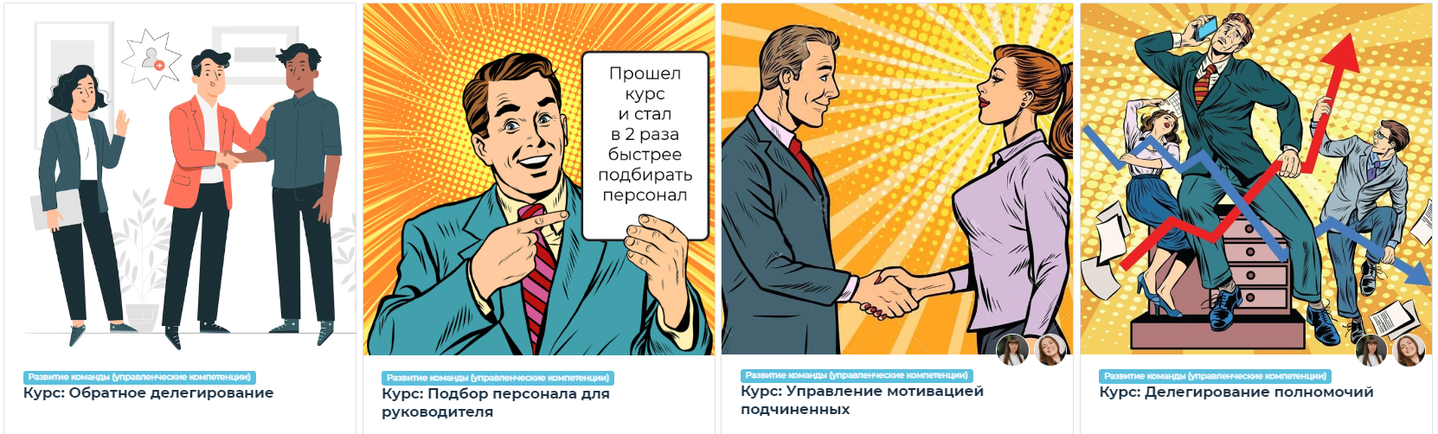


ПРОГРАММЫ И КУРСЫ
Эффективность
Управленческие
навыки
Notes:
Наш корпоративный университет «Умополис» получил лицензию на образовательную деятельность 🧠
Вау!? — Не то слово!
Теперь «Умополис» может предоставлять услуги по повышению квалификации и профессиональной подготовке. Команда «Умополис» всегда стремилась к достижению высоких стандартов обучения и развития внутри компании, и с получением лицензии, они готовы делиться своими знаниями и опытом с внешними клиентами.

Slide 42
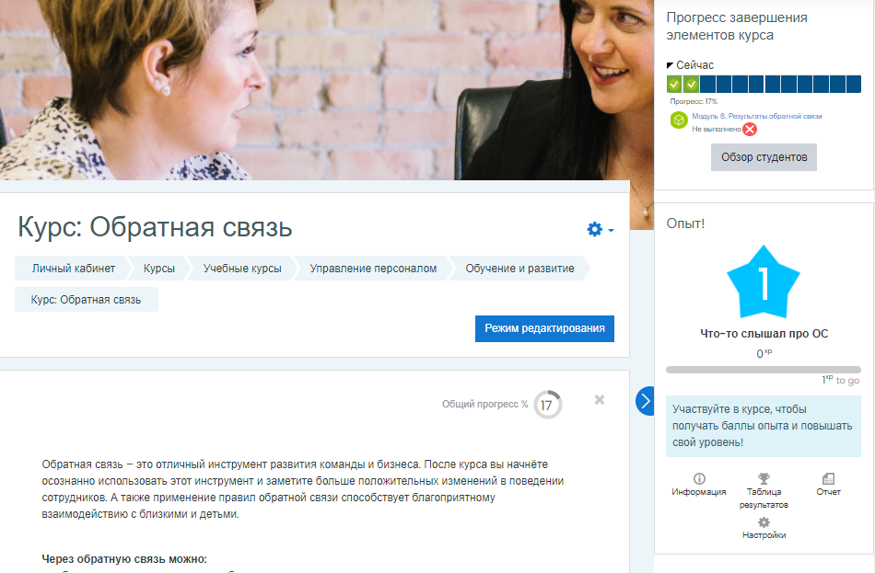
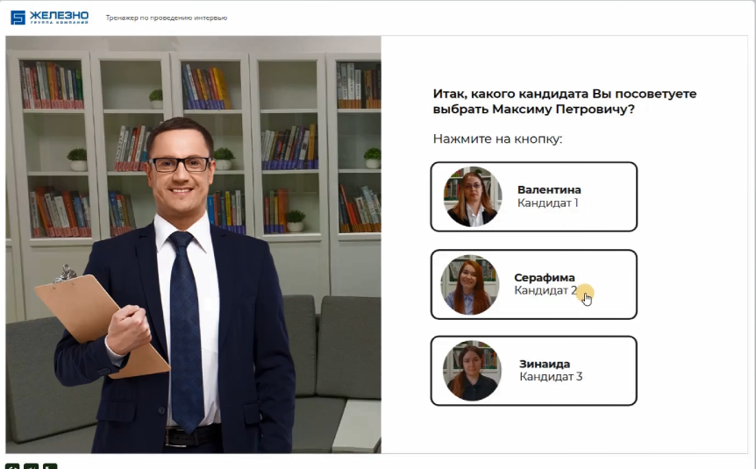
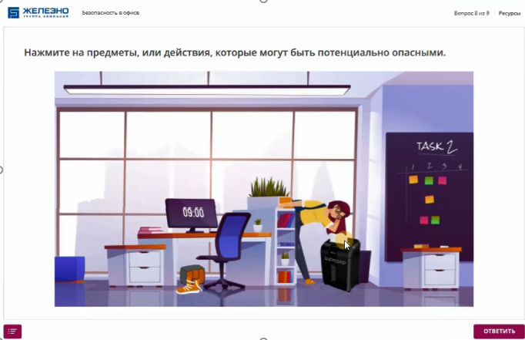
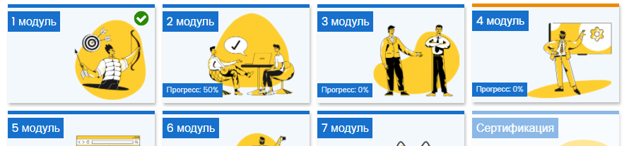
УНИКАЛЬНОСТЬ ФОРМАТОВ КУРСОВ
Лонгриды
Интерактивные видео
Сюжетные курсы

Slide 43


Slide 44
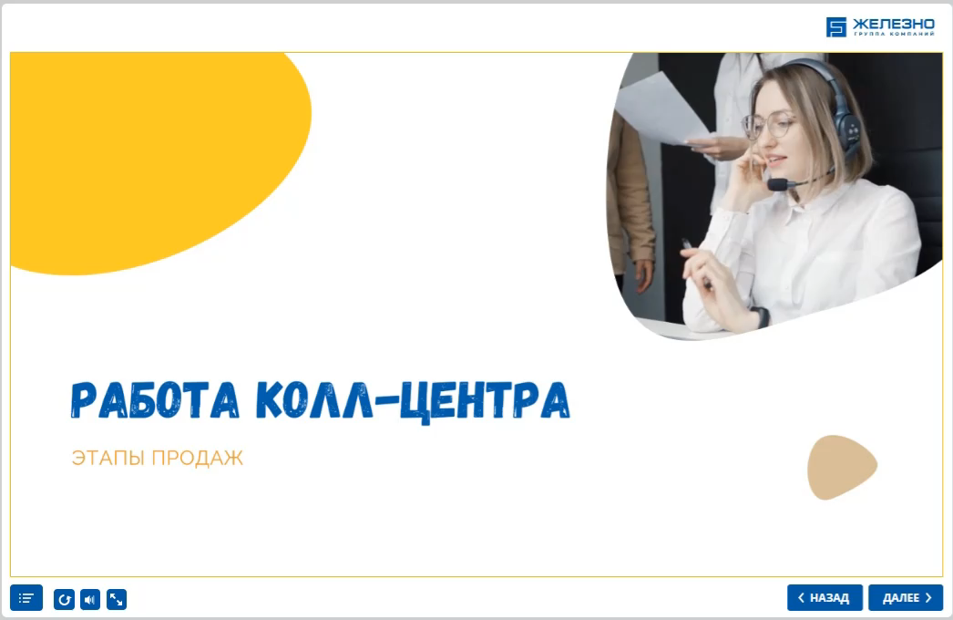

Slide 45
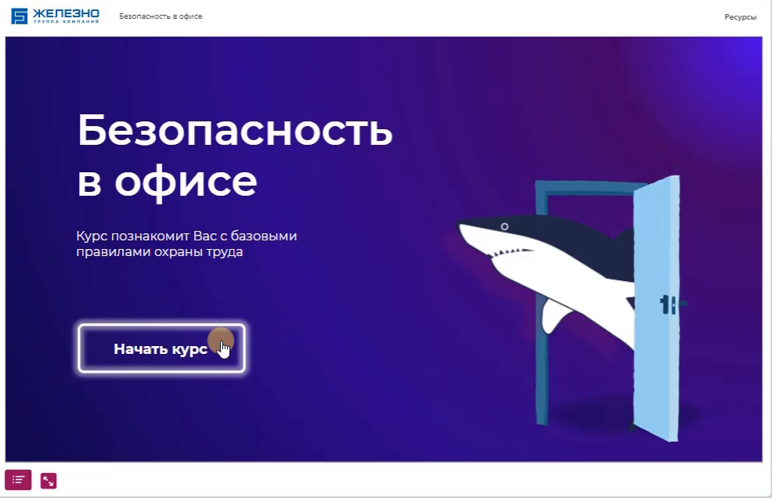

Slide 46



Slide 47
РЕЗУЛЬТАТЫ КОМПАНИИ
ПОСЛЕ ВНЕДРЕНИЯ ИТ СЕРВИСОВ
(мобильное приложение)

Slide 48
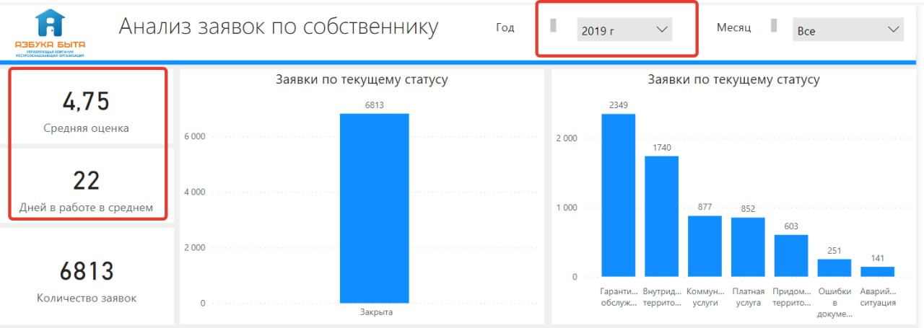
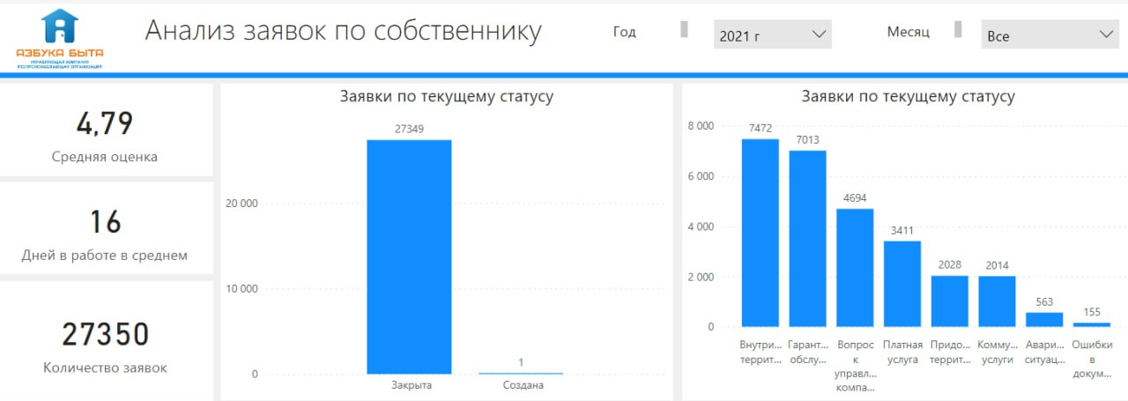
2019 год
2021 год

Slide 49
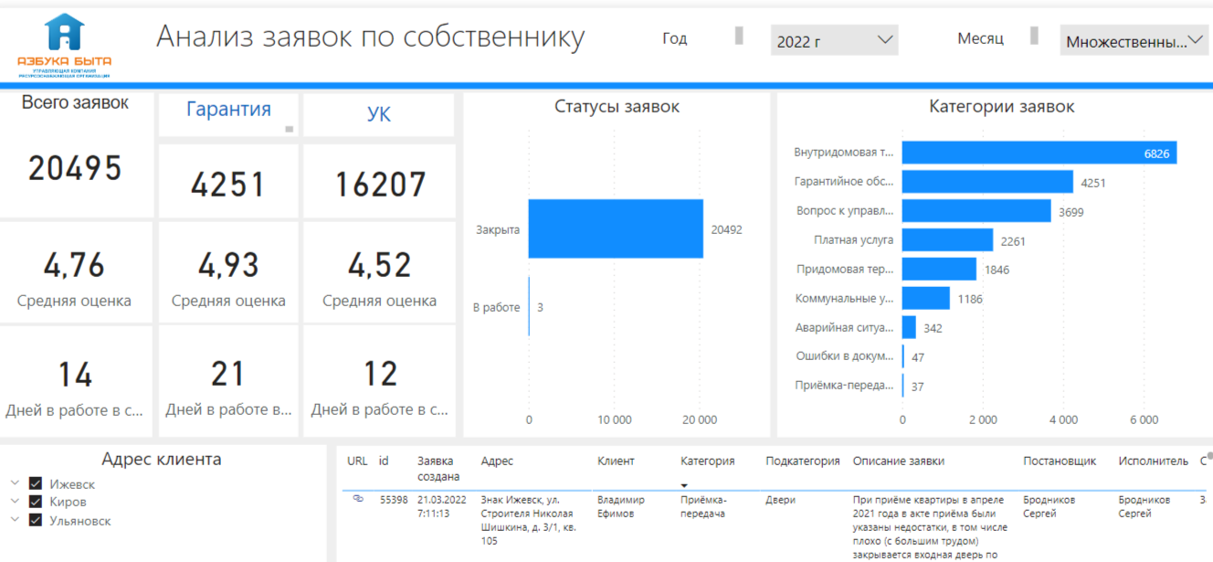
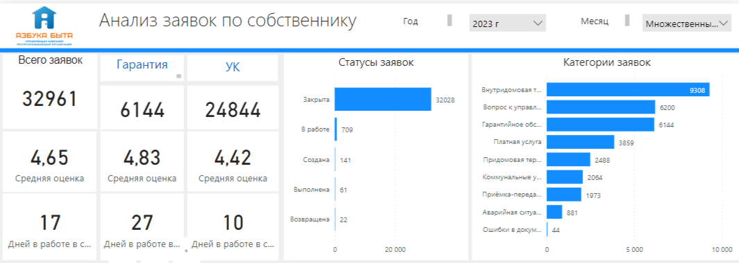
2022 год
2023 год

Slide 50
ДИНАМИНКА РЕНТАБЕЛЬНОСТИ ГРУППЫ КОМПАНИЙ
УК «АЗБУКА БЫТА»

Slide 51
Качество никогда не возникает случайно. Оно всегда представляет собой результат ясного намерения, искреннего усилия, разумного руководства и квалифицированного исполнения.
Оно достигается мудрым выбором из многих альтернатив.
Уилл Фостер

Slide 52
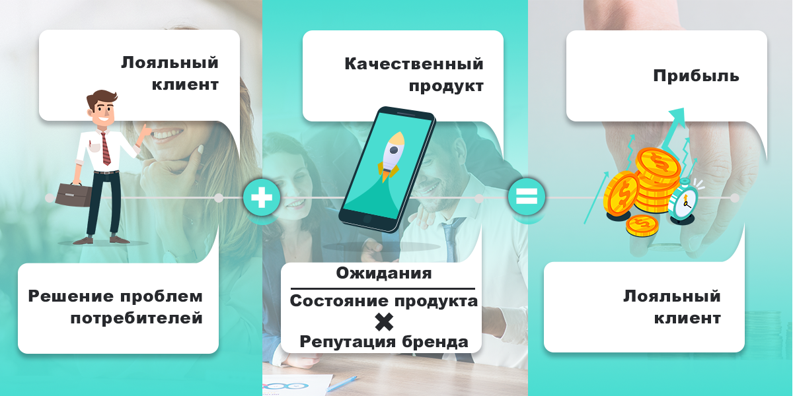
+
=

Slide 53

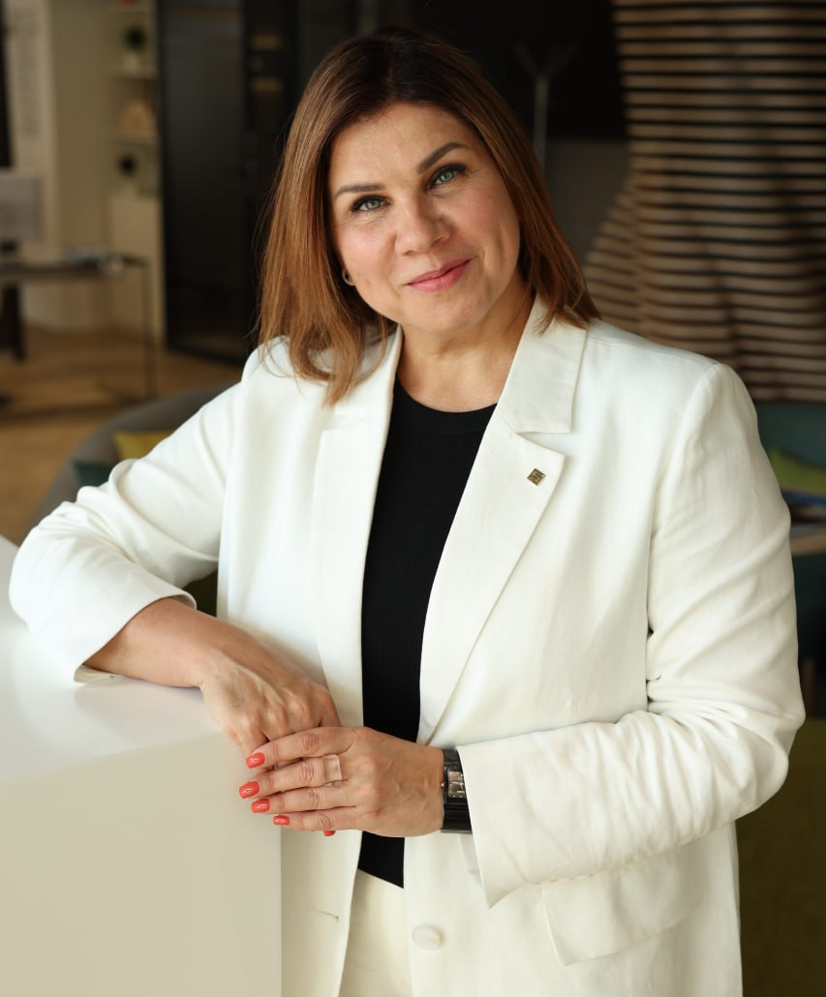

Демина Татьяна Викторовна
генеральный директор ГК УК «Азбука быта» (Киров, Ульяновск, Ижевск,
Пермь*, Екатеринбург*)
СПАСИБО
ЗА ВНИМАНИЕ!
Рекомендации
цифровизации компании

